Slide 1
SEO
V1

Slide 2

SEO
SEO = Search Engine Optimization = Søgemaskineoptimering
Det nytter ikke noget at have verdens bedste hjemmeside, hvis ikke den bliver fundet i søgeresultaterne, når vores potentielle brugere søger
SEO hjælper os med at få vores hjemmeside højt op i søgeresultaterne - helst op blandt de resultater, som brugerne kan se på 1. side uden at skulle scrolle
Undersøgelser viser, at det er de resultater, som brugerne er mest tilbøjelige til at klikke sig ind på

Slide 3


Slide 4
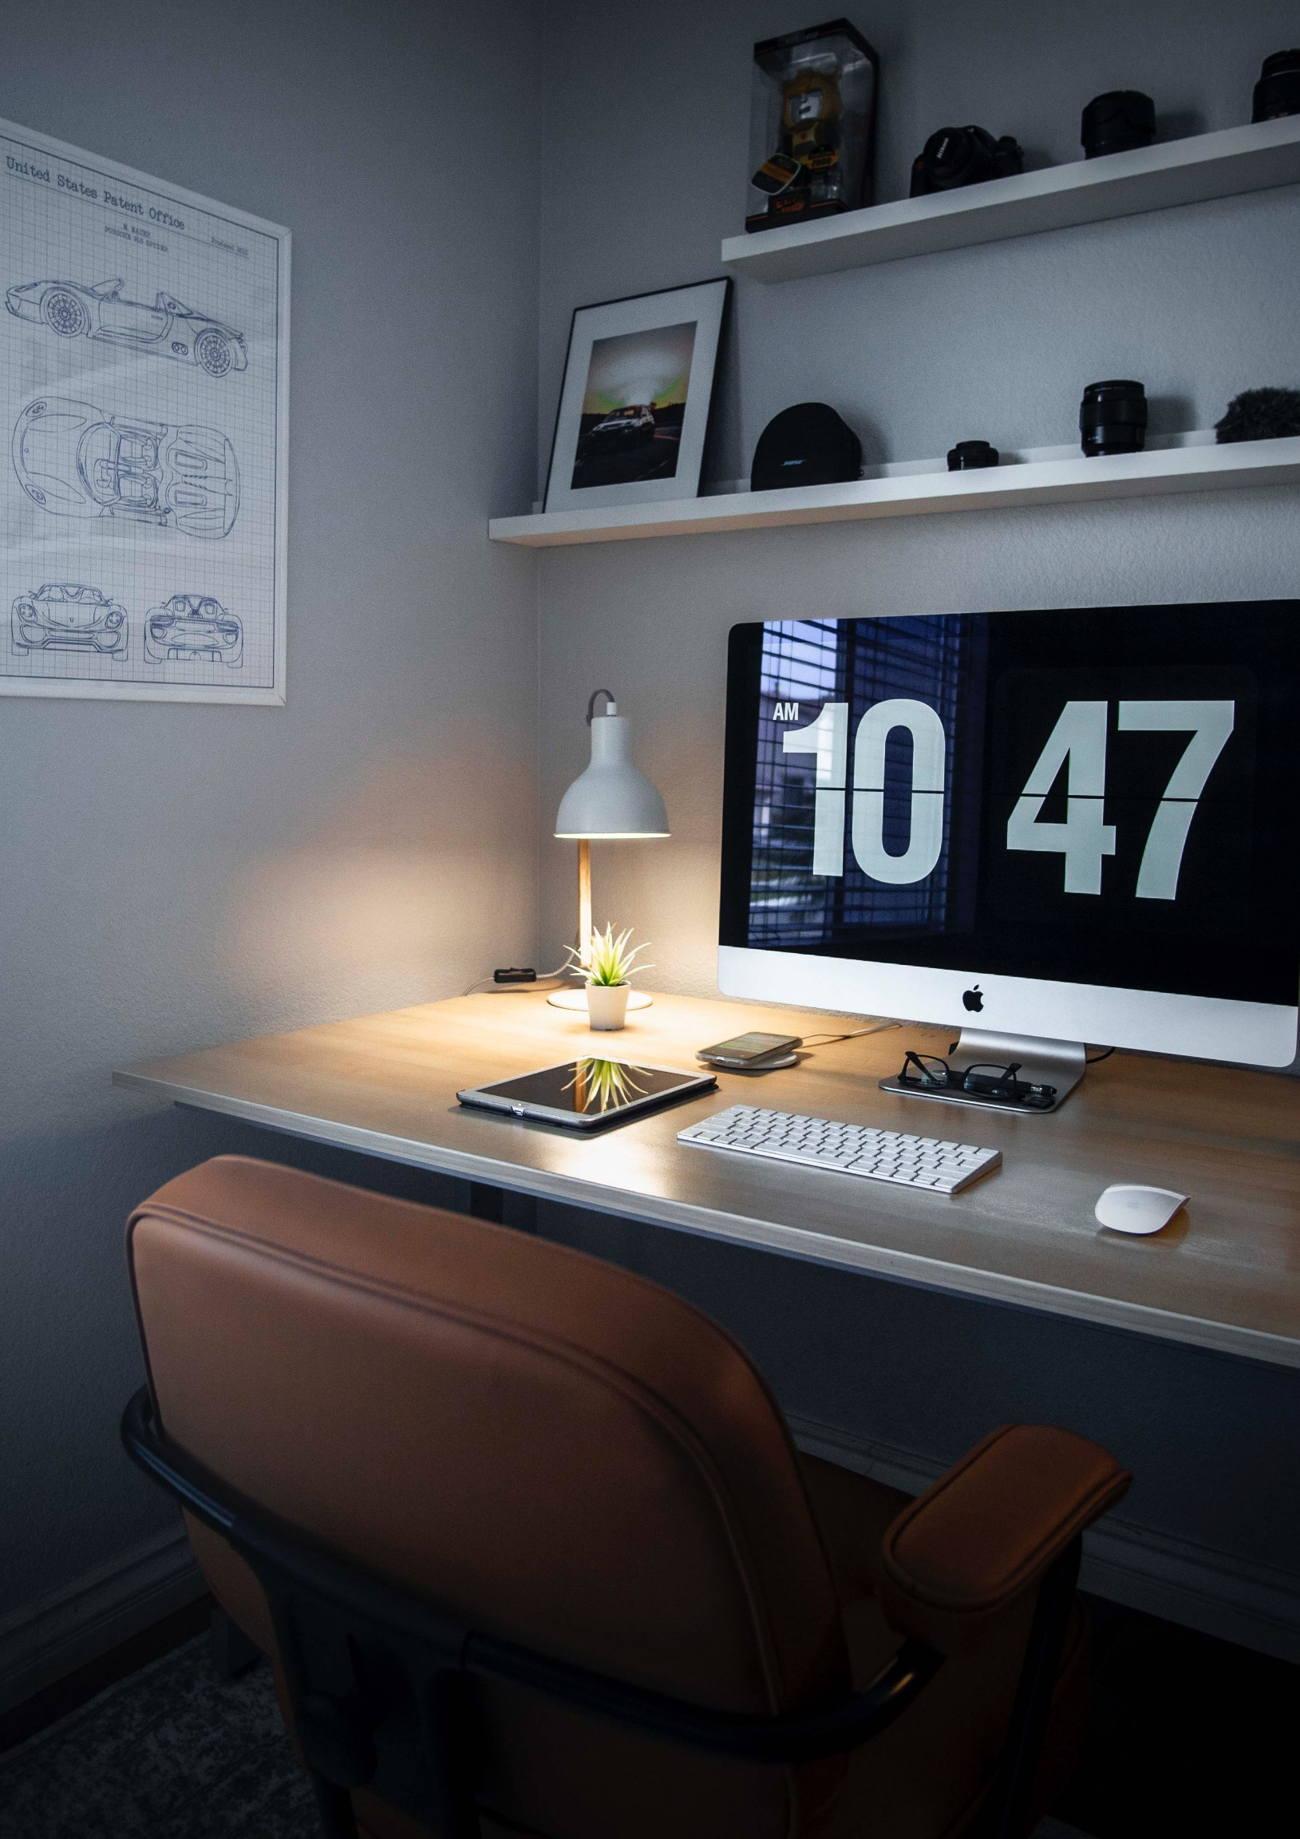
Onsite SEO
Onsite SEO = Den søgemaskineoptimering, som skal findes på din side/i din kode
Dit/dine søgeord skal findes i:
Titel tag og metabeskrivelse
Overskrifter (især er H1 vigtige)
Indholdet på din side
Alt-teksten på dine billeder
Husk at tage højde for, hvilke søgeord du optimerer for på hver eneste side i dit website
Alt dette fortæller, at din side også indeholder relevant information for det/de søgeord, som brugerne anvender

Slide 5
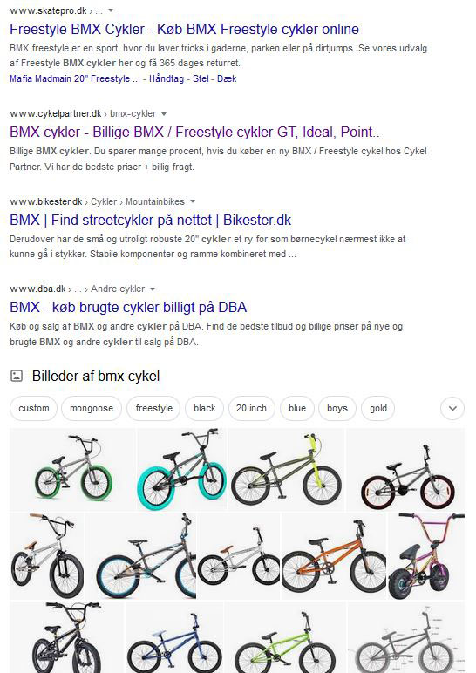
Onsite SEO
HTML side optimeret på søgeordet BMX cykler: <title>BMX cykler - Billige BMX / Freestyle cykler GT, Ideal, Point..</title> <meta name="description" content="Billige BMX cykler. Du sparer mange procent, hvis du køber en ny BMX / Freestyle cykel hos Cykel Partner. Vi har de bedste priser + billig fragt."> <h1>BMX cykler</h1> <img class="img-responsive" src=”img/bmx-kategori_default.jpg" alt="BMX cykler">

Slide 6
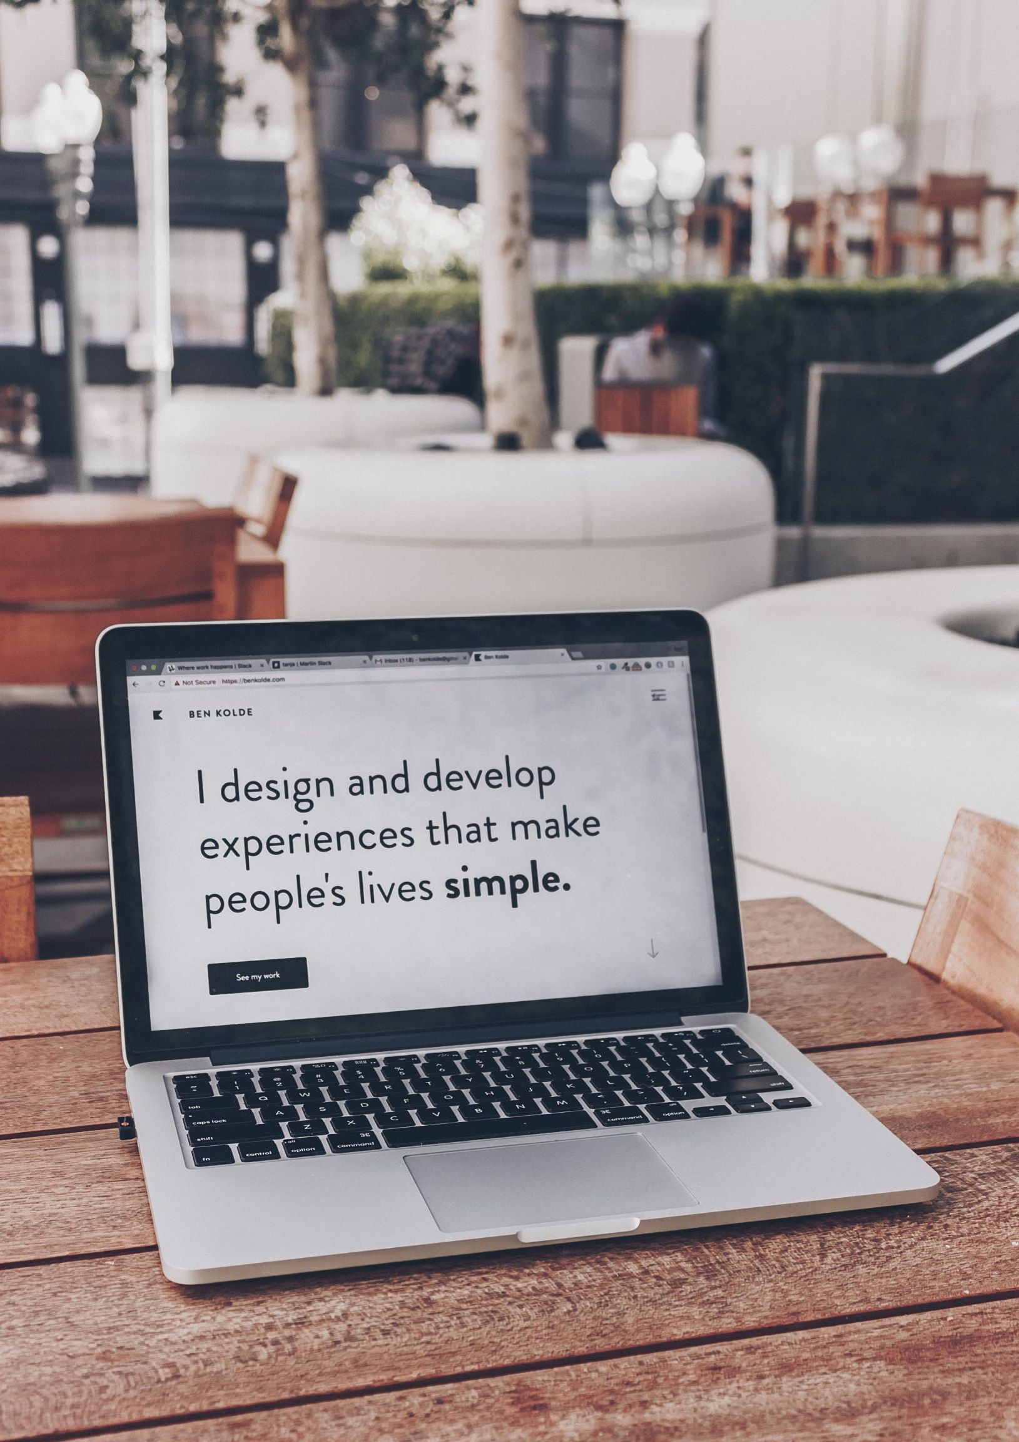
Onsite SEO
Du skal sørge for at have de rigtige tekster og tekst nok på din side
Jo længere tid brugerne er på din side, jo højere bliver du rangeret på søgemaskinerne
Jo længere tid brugerne er på din side, jo højere er sandsynligheden for at de køber noget
Sørg for at dine tekster er nemme at læse og forstå, og sørg for at de er relevante
Brug en god skriftstørrelse og god luft mellem linjerne
Brug punktopstillinger
Sørg for at din tekst omhandler det, som folk søger meget på (brug din søgeordsanalyse til også at diktere dit indhold på siden)
Brug lokkeord og søgende spørgsmål, som får brugerne til at læse videre
Fx: Og hvad får du så ud af det? Hvordan kommer du videre herfra?

Slide 7
Links
Tre typer links er vigtige i forhold til SEO:
Backlinks:
Links, som peger ind til din side fra eksterne sider
Backlinks hjælper søgemaskinernes crawlere til at finde din side
Jo mere anerkendte sider dine backlinks kommer fra, jo højere rangerer søgemaskinen din side
Interne links:
Links på dit site som peger videre til andre steder på dit eget site
Interne links hjælper søgemaskinernes crawlere til at komme videre rundt på dit site og finde alle sider
Interne links hjælper også dine brugere til at komme rundt på dit site og bruge mere tid på sitet

Slide 8
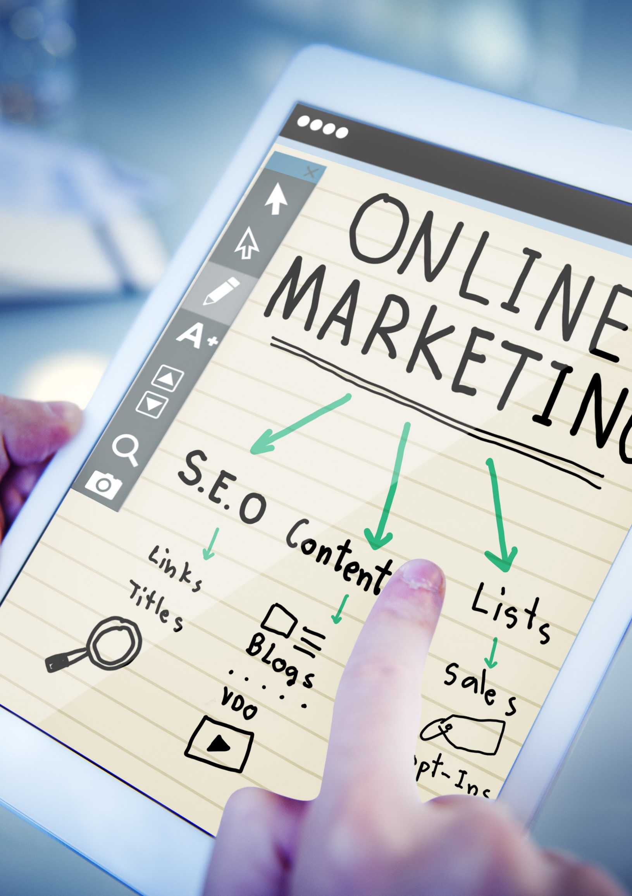
Links
Tre typer links er vigtige i forhold til SEO:
Eksterne links:
Eksterne links er links på dit site som går til eksterne sider
I forhold til SEO ranking prioriterer søgemaskinerne først og fremmest relevans for det eksterne link i forhold til det søgeord, du optimerer på
Dernæst prioriterer søgemaskinerne den eksterne sides autoritet
Sørg for, at dine eksterne links åbner i et nyt vindue, for så har din bruger stadig dit vindue åbent, og det tæller med i den samlede tid, som brugerne er på dit site
Herudover er det god skik for at holde fast i dine brugere, så de altid hurtigt kan skifte tilbage til dit site

Slide 9
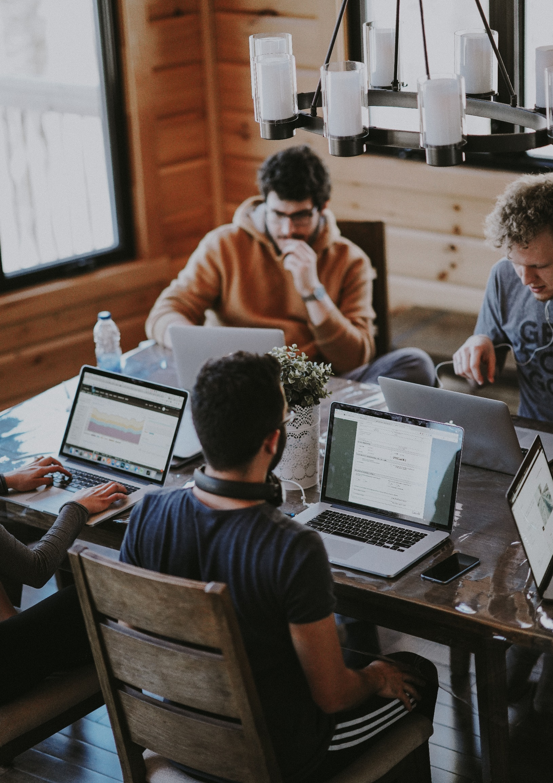
Find det/de rigtige søgeord
Søgeord kan inddeles i tre niveauer:
Niveau 1:
Meget generelle søgeord, som der er stor søgning på, fx:
Cykler, billig cykel, billige cykler
Revisor, billig revisor
Rejser, billige rejser, afbudsrejser
Niveau 2:
Mere specifikke søgeord – ofte kategoribaseret, fx:
Damecykler, herrecykler, børnecykel
Momsregnskab, årsregnskab
Charterrejse, familierejser, grupperejse

Slide 10

Find det/de rigtige søgeord
Søgeord kan inddeles i 3 niveauer:
Niveau 3:
Meget specifikke ord med færre søgninger, fx:
Everton damecykel, Redline bmx-cykel
Bogføring i e-conomic, registrering som arbejdsgiver
Afbudsrejser Tyrkiet, afbudsrejse Alanya 1000 kr
Hvilke slags søgeord skal du optimere imod?
Det giver mest mening at optimere imod alle tre niveauer, men du vil få tre meget forskellige resultater ud af det
Nogle anbefaler først at fokusere på niveau 3, derefter niveau 2 og til sidste niveau 1

Slide 11
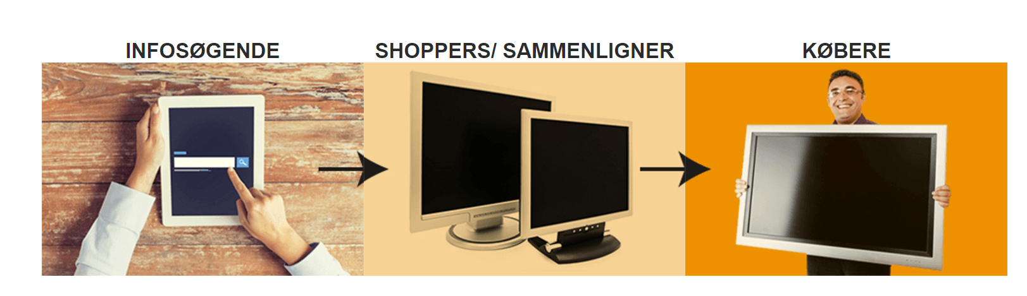
Find det/de rigtige søgeord
De tre søgeord rammer brugere i tre forskellige faser af deres købsproces
Der er størst sandsynlighed for konvertering/salg på søgeord på niveau 3, for det er brugere, som søger på noget meget specifikt
Så selvom der er færre, der søger på dette søgeord, er der måske flere penge i at optimere på niveau 3 ord
Færre søgninger giver også færre konkurrenter og større sandsynlighed for at komme til tops i søgeresultaterne

Slide 12
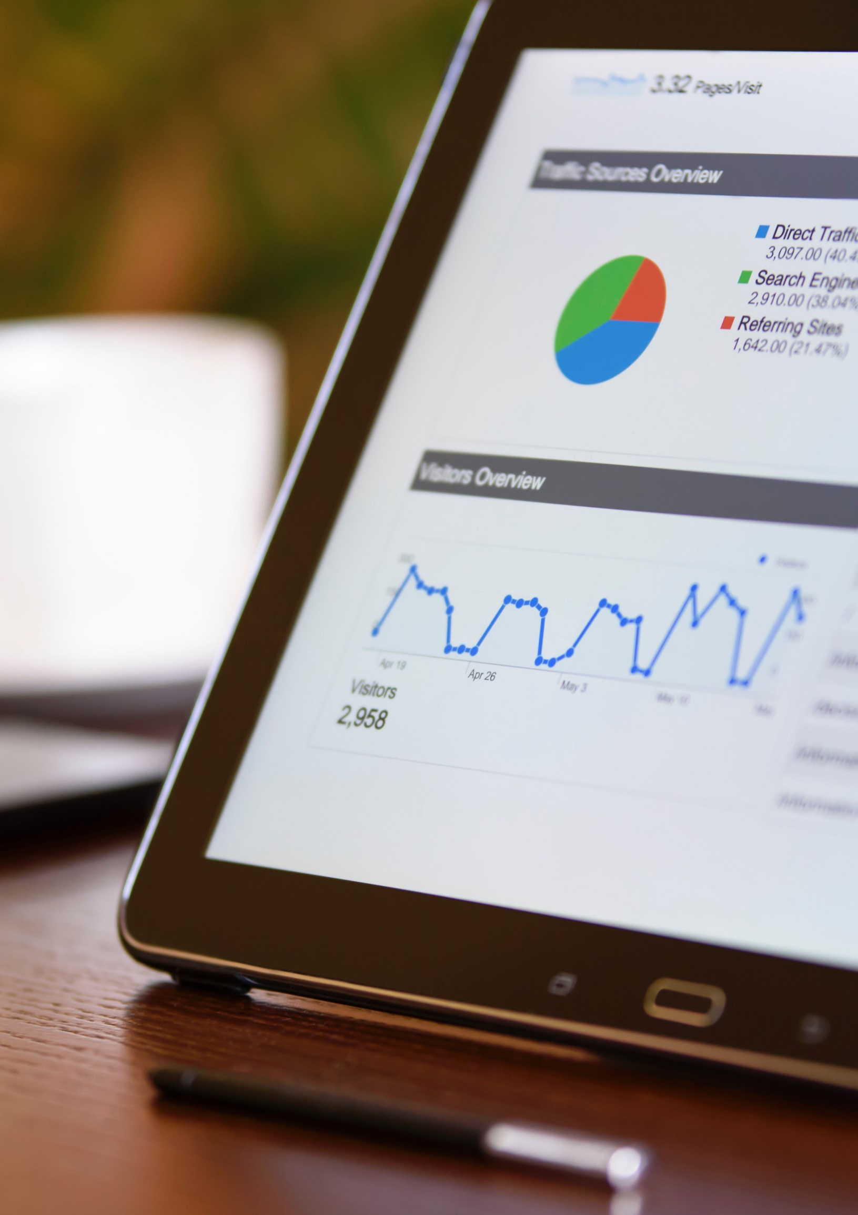
Opfølgning på SEO
Din søgemaskineoptimering er ikke afsluttet, når du har lavet den indledende SEO
Du skal altid løbende følge op på dit SEO arbejde
Fungerer det efter hensigten?
Hvor er din placering på søgeresultaterne?
Er der nogle sider, som ikke får nok trafik?
Skal de sider ændres eller fjernes?
Skal du satse på andre søgeord/andet indhold?
Brug de værktøjer, som der findes:
F.eks. Google Search Console / Keyword Planner

